Slide 1
第十三讲：UML入门
OO2019课程组
计算机学院

Slide 2
第四单元内容总览
UML入门
类图、顺序图和状态图
模型层次的语义观察
层次化设计
线程安全设计
规格化设计
模型化设计
UML模型间关系
模型图表达的内容及关系
模型图之间的关系
一致性检查
使用UML进行设计
结构设计、行为设计
架构设计方法概述

Slide 3
摘要
为什么要学习一门新语言
如何理解一个程序系统
如何表示程序系统
UML类图
类图的几个关键标签类型
UML顺序图
顺序图的几个关键标签类型
UML状态图
状态图的几个关键标签类型
作业分析

Slide 4

为什么要学习一门新语言
语言是一套符号系统，用以表达人的思维
词汇：表示方式和表达的含义
词汇连接：表示方式和表达的含义
设计语言的目的
可以更准确的表达思维
可以更直观的表达思维
可以更简单的表达思维
语言是沟通的桥梁
表示者通过语言来表达自己的观点[思维]
接受者通过语言来感知和理解对方的观点
学习新语言是为了：
更好的表达自己
更好匹配对方的偏好
更好融入共同体

Slide 5
OO其实是一套语言系统
语言一般都会提供两个基本构造机制
词汇构造机制：用以针对一个存在(being)的特征来构造相关词汇，从而描述其相应特征
连接构造机制：用以针对所构造的词汇，构造相应的连接(甚至是连接规则)来组合词汇，从而表达对存在的理解
面向对象本质上定义了一套抽象语言系统
词汇：对象、属性、操作、活动、流程、状态、…
连接规则：对象间连接、对象与数据间连接、对象与操作间连接、属性与操作间连接、属性与活动间连接、活动与流程间连接、操作与状态间连接、…

Slide 6
如何理解程序系统
程序系统是一种存在
由无到有
有生存状态
能够对外界激励做出响应
甚至可自行演化
程序系统是一种人造物
可控
可预测
可配置

Slide 7
如何理解程序系统
结构线
需求层次的结构：数据及其关系、功能及其关系
设计层次的结构：类、接口及相互关系，规格
实现层次的结构：类、结构及相互关系，数据结构
行为线
需求层次的行为：功能流程（用户与系统的交互流程）
设计层次的行为：类之间的协作行为、类的状态行为
实现层次的行为：类之间的协作行为、方法控制行为、算法流程

Slide 8
如何描述程序系统
自然语言、JML、Java都可以描述程序系统
自然语言不提供专门描述结构和行为的成分
需要大量的脑力来从中识别和理解结构与行为
JML可以描述结构和行为，整合的方式
需要一定的脑力来分离其中的结构和行为
Java可以描述结构和行为，整合的方式
需要相当的脑力从中分离结构和行为，并逐步建立抽象层次
我们希望有一种语言，直接提供针对性、分离的结构与行为描述手段，而且可以在后台把描述元素整合起来
UML就是这样的语言

Slide 9
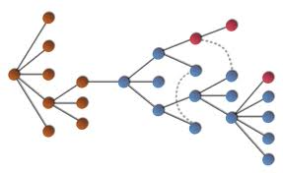

UML语言简介
U?
UML的语言设计目标
UML的建模理念
UML模型组成
L
部署视图
结构视图
功能视图
行为视图
M

Slide 10
UML语言设计目标
提供一种面向对象式的抽象又直观的描述逻辑
抽象：把系统抽象表示为类和类之间的协同
直观：通过可视化的模型图来描述和展示系统功能、结构和行为
UML经过了二十多年的发展(UML 2.x)
绘画式语言→仅用于人之间的交流
描述性建模语言→机器能够理解模型的部分含义
可执行建模语言→机器能够理解和执行模型的准确语义

Slide 11
UML建模理念
语法明确、语义清晰的可视化语言
多种描述视角
功能视角：系统或子系统要提供哪些功能(use case)？
结构视角：系统有哪些组件(component)/类(class)/接口(interface)，相互间有什么关系(relation)？
行为视角：组件/类能够做什么？组件/类之间如何协同？
部署视角：组件/类如何分配到不同的可安装软件模块？
每个视角可以通过若干UML图来描述
每个图有明确的主题
控制每个图的规模

Slide 12
UML建模理念
用例模型定义系统的需求
使用可视化图来形象展示系统功能整体
基于模板来描述每个用例(需求)的规格
输入/输出，处理流程，异常情况，前置条件和后置条件
类模型定义系统的解决方案：使用“这些类”来实现相应的需求
使用可视化图来形象展示系统解决方案的整体（类、类之间的关系）
基于模板(属性、操作、约束条件)定义类的结构规格
状态模型定义类的行为机制：“这个类”将按照这样的行为逻辑运行
使用可视化图来形象展示一个类受到关注的状态空间
基于模板(状态行为、迁移行为)来定义类的行为规格→方法规格
交互模型定义类之间的协作机制：“这些类”在一起完成“这个业务”
使用可视化图来形象展示类之间的交互序列
基于模板(消息、消息时序控制)来定义类之间的交互规格→方法规格

Slide 13
UML模型组成
在UML建模工具中建立的各种图都是对模型的一种观察
UML模型在哪儿？
内存中、文件中
由一组数据结构来定义
一组数据结构：UML元模型
在UML建模工具看来，各种图中的每个要素都是一个对象
用例、类、属性、操作、关联、继承、消息、迁移…
通过一系列数据结构来管理这些对象
所建立的UML模型实际上就是UML元模型的实例化结果
通过复杂的图数据结构来管理

Slide 14
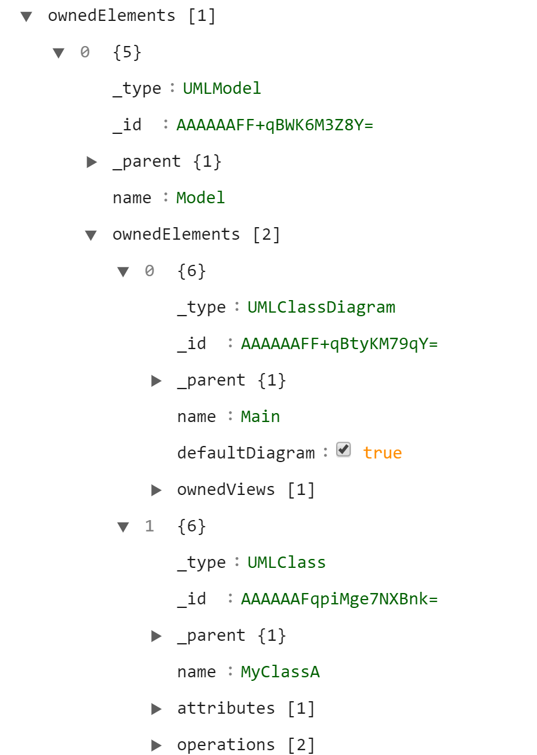
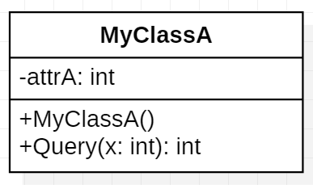
UML模型是一棵树
UMLModel容器管理着模型的所有元素
ownedElements：UMLClassDiagram和模型元素(UMLClass)
UMLClass对应用户所画出来的‘类’
属性由UMLAttribute标记
操作由UMLOperation标记
在uml diagram中画出来的元素都是模型组成部分
UML模型是把各个diagram中的内容按照逻辑关系整合起来的结果
有可能连接不起来

Slide 15
UML类图---对象建模的根本
最常使用的UML模型图
围绕一个具体主题，展示相关的类、接口，它们之间的关系（依赖dependency、继承generalization、关联association、实现realization），以及必要的注释说明
三个层次的描述抽象
概念层描述：用来分析问题域描述中可看到的类（分析模型）
规格层描述：关注类的规格和接口
实现层描述：可直接映射到代码细节的类
Most users of OO methods take an implementation perspective, which is a shame because the other perspectives are often more useful. -- Martin Fowler

Slide 16
类的表示语法
类型
类名
Account
简单命名，通常以大写字母开头
属性
- balance: real = 0
默认值
名词，通常小写字母开头
+ addAccount()
+ setBalance( a : Account)
+ getBalance(a: Account): Amount
+ isValid( loginID : String): Boolean
操作
操作标题声明
+: public
-: private
#: protected
Account
Account
+ addAccount()
+ setBalance( a : Account)
+ getBalance(a: Account): Amount
+ isValid( loginID : String): Boolean
Account
- balance: real = 0

Slide 17
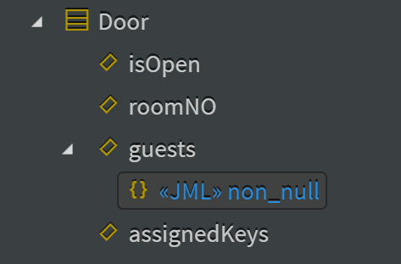
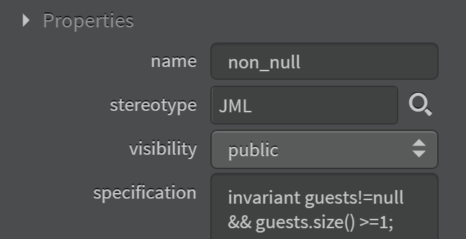
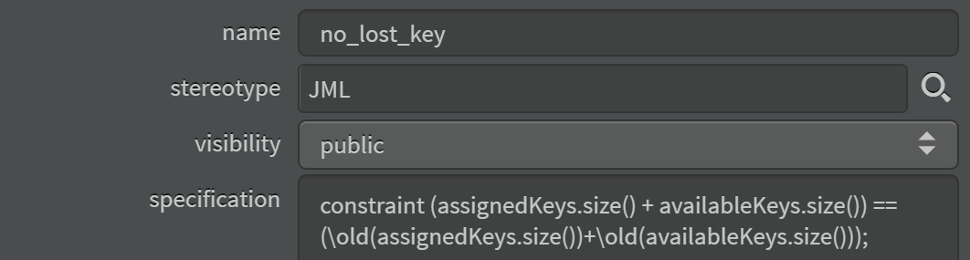

可以通过Property来描述数据规格

Slide 18
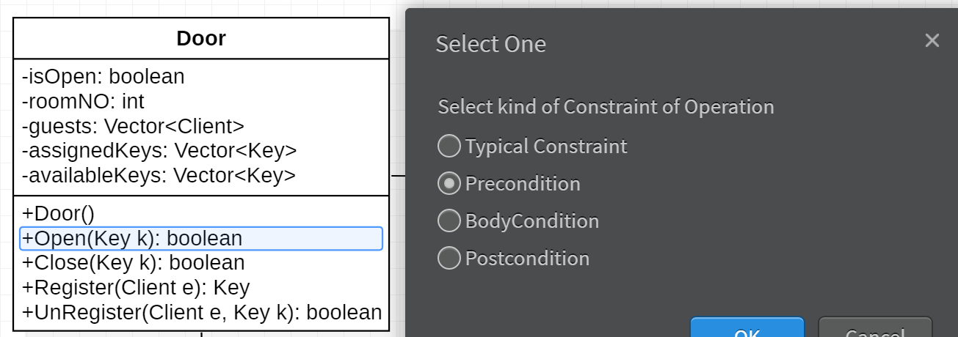
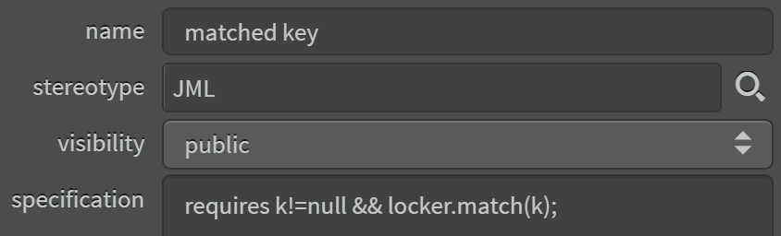
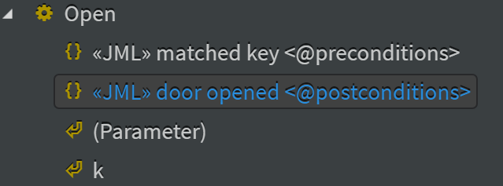
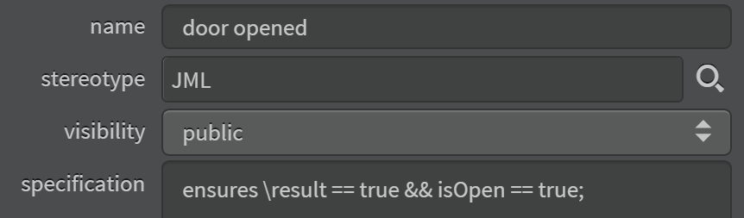
可以通过Property来描述方法规格

Slide 19
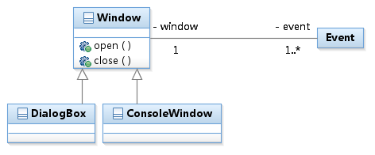
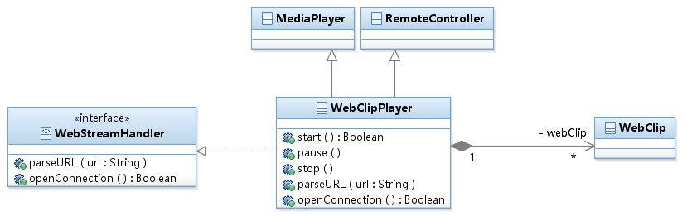
类之间的关系
Association(关联)
Java不支持多继承，即一个类拥有多个父类
Generalization(继承)
关联对象数量
关联对象职责
关联导航方向
Composition(组成)
Realization(接口实现)

Slide 20
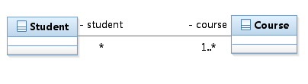
类之间的关联关系
一个类需要另一个类的协助才能完成自己的工作
用来管理相关信息
需要获得一些信息
需要协助做一些处理
需要通知对方自己的状态变化
从对象的角度来理解关联
从当前对象顺着关联方向可以找到相关联的对象
注意关联对象的数目
*：表示为0到多个对象
1..*：表示为1到多个对象
m..n：表示为m到n个对象
n：表示n个对象
public class Course{
…
private Vector<Student> student;
…
}
public class Student{
…
private Vector<Course> course;
…
}
course != null && course.size() >= 1
Notes:
Student与Course的关联，Course端的数量约束等价于这个逻辑约束。

Slide 21
类之间的继承关系
父类与子类
父类概括子类
子类扩展父类
UML支持灵活的多继承
Java不支持
建议在使用UML时不用多继承
一旦建立继承关系，子类将自动拥有父类的所有属性和操作
设计层次和实现层次
Note：不要在子类中重复定义父类已经定义的内容
public class OOCourse extends Course{
…
…
}

Slide 22
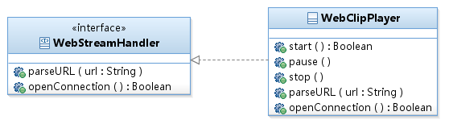
类对接口的实现关系
UML与Java具有一致性
一个非抽象类必须实现接口中定义但未实现的所有操作
接口是UML语言预定义的一种特殊的类
一个类可以实现多个接口
实现类需要显式列出要实现的操作
和继承机制不同！
public class A extends B implements C,D,E{
…
…
}

Slide 23
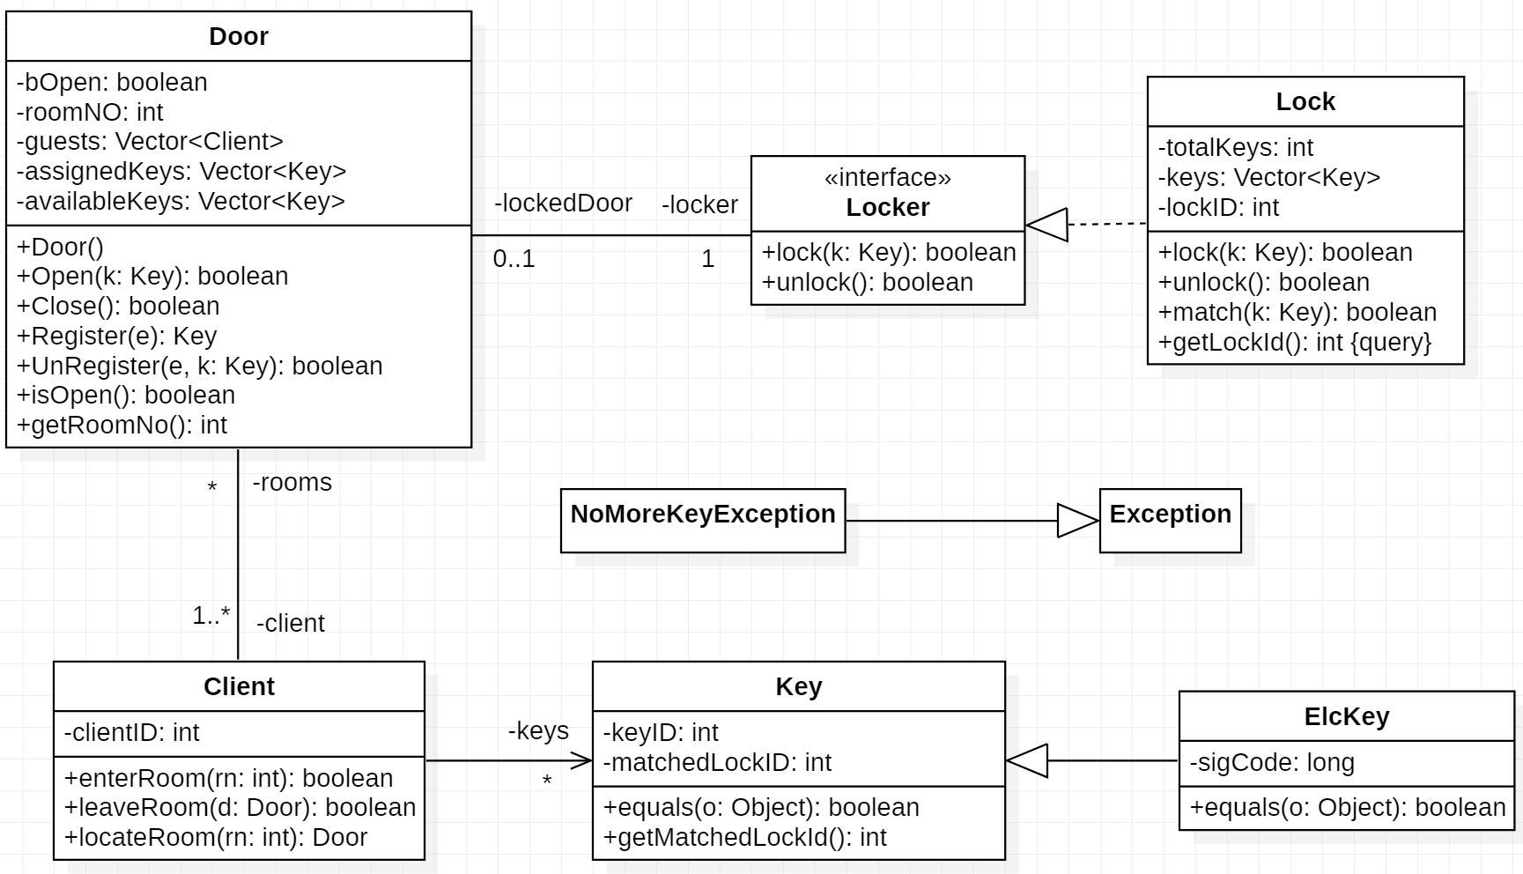
Case Study: Open&Close
Notes:
让同学们结合这个类图来分析这个设计：
从中提取功能信息
从中提取设计缺陷：用户手头可能有很多个key，在enterRoom中，该使用哪个key呢？----逐个尝试。
将来扩展，Lock不是机械锁，而是电子锁，最多允许尝试三次，不然会锁住一段时间。这时这个设计就不具有可扩展性了。
还要指出，Lock和Key之间有关联关系。但不可重复，要么在属性中写出来，要么建立关联关系。前者明确具体的容器类型，后者则不明确，更强调内容。

Slide 24
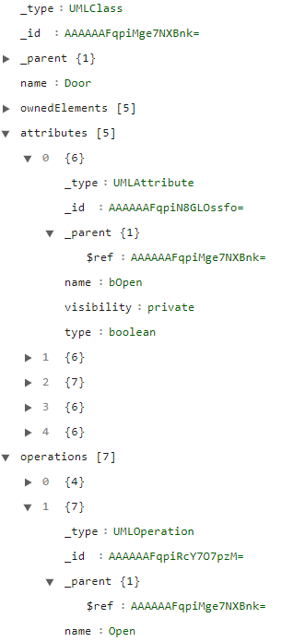
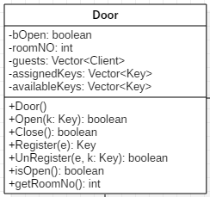
在UML模型层次来理解类
Door是一个类
UML: Door is an object of UMLClass.
UMLClass is a kind of UMLModelElement
bOpen是Door的一个属性
UML: bOpen is an object of UMLAttribute
UMLAtrribute is a kind of UMLModelElement
bOpen is a member of Door
Open是Door的一个操作
UML: Open is an object of UMLOperation
UMLOperation is a kind of UMLModelElement
Open is a member of Door
UMLModelElement propery:
name
visibility
_** field: for UML or starUML type
immutable
** field: for user defined type
mutable
Door is a container object (typed as UMLClass) of 5 attribute objects (typed as UMLAttribute), and 7 operation objects (typed as UMLOperation).

Slide 25
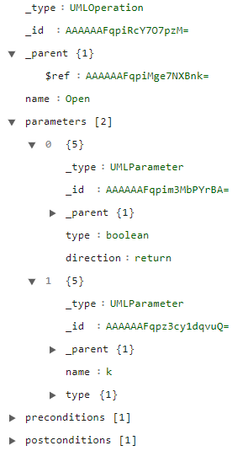
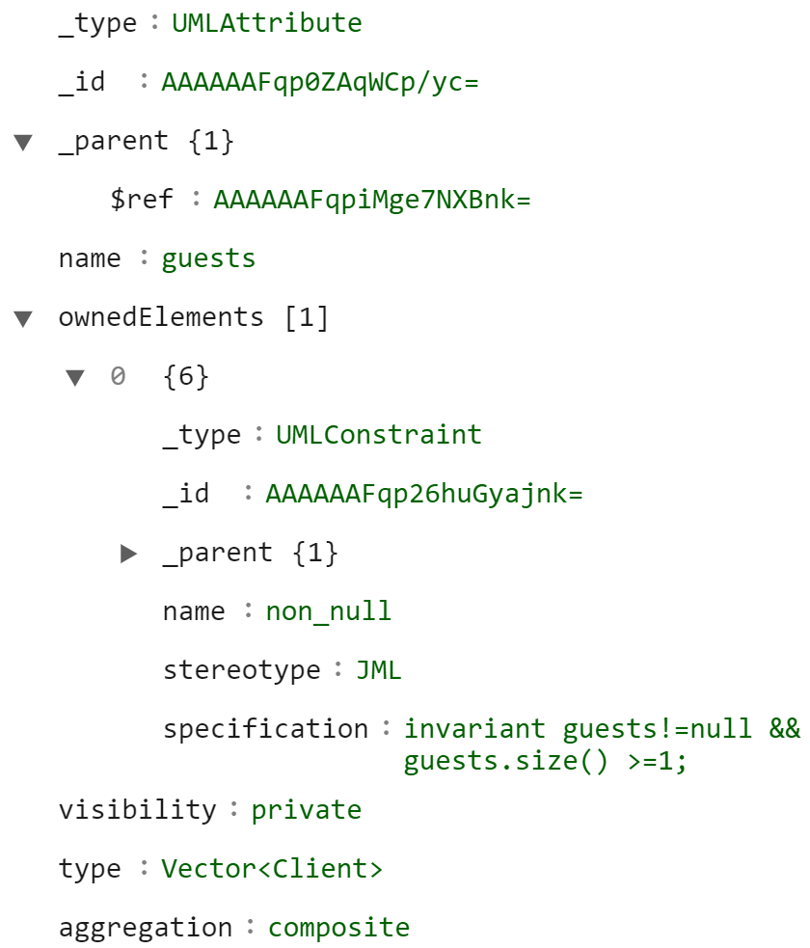
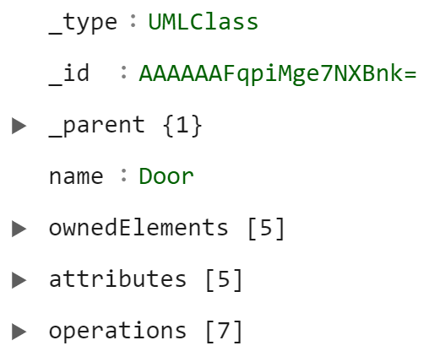
在UML模型层次理解类
UMLAttribute对象
name
type
multiplicity
defaultValue
isUnique
specification
UMLOperation对象
name
return type
parameters
rasiedExceptions
specification
UMLParameter对象
name
type
direction
in, inout, out, return
defaultValue
_parent不是面向对象抽象层次的parent-child关系，而是指管理层次树中的层次关系

Slide 26
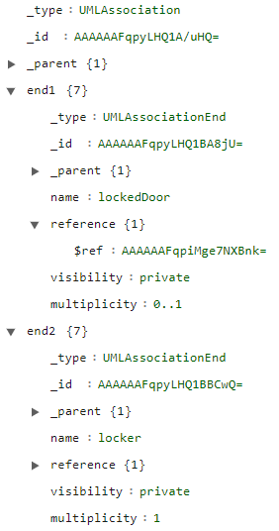
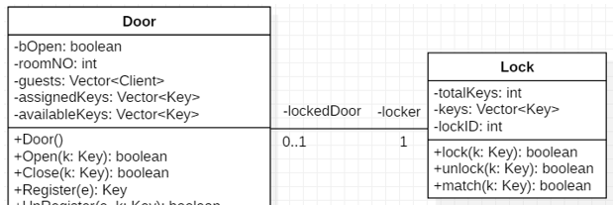
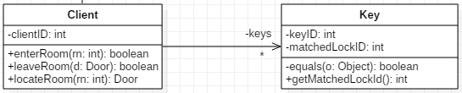
在UML模型层次看待类关联关系
关联关系
<Door, Lock> is an object of UMLAssociation
UMLAssociation is a kind of UMLModelElement
UMLAssociation has two objects typed as UMLAssociationEnd
end1: {name:lockedDoor, visibility:private, multiplicity:0..1, reference:Door}
end2: {name:locker, visibility:private, multiplicity:1, reference:Lock}
如果不关心某一端引用的对象，相应end的特性可以缺省
navigable：关联访问方向
aggregation: {none, shared, composite}
Notes:
可以让同学们来写出<Client, Key>这个关联。
none: 普通关联
shared：聚集关联
composite: 组合关联

Slide 27
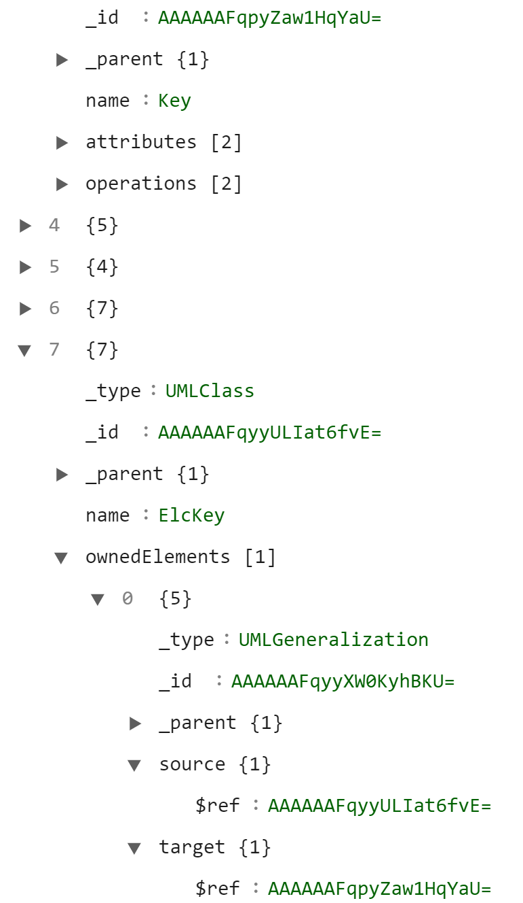
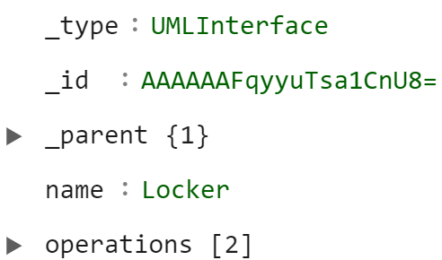
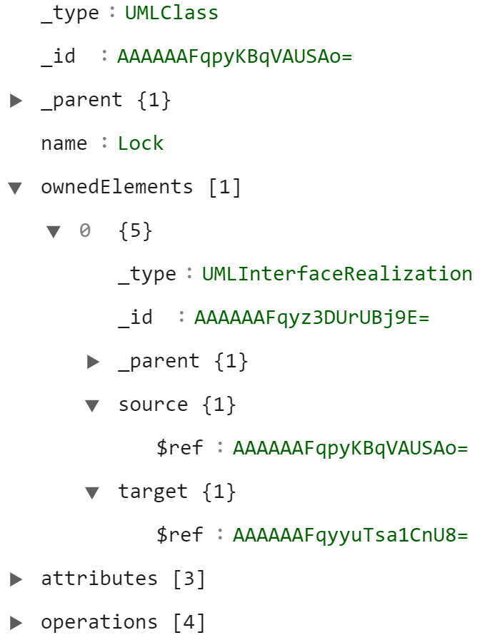
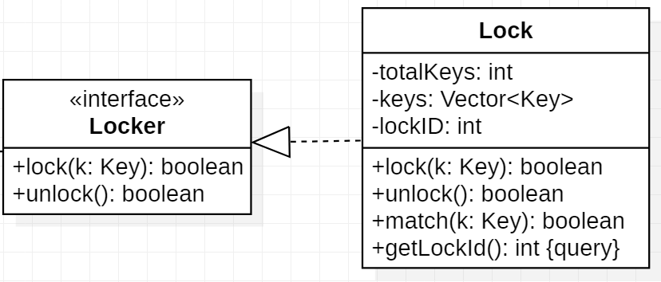
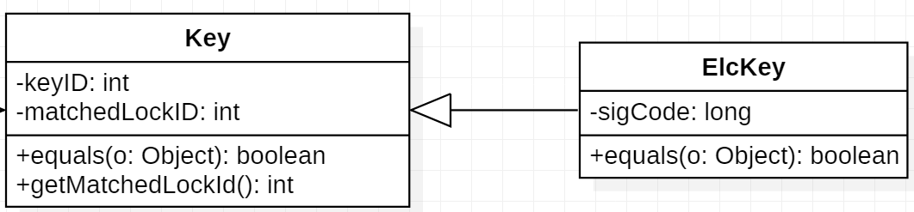
在UML模型层次来理解类抽象层次
继承层次
<ElcKey, Key>: object of UMLGeneralization
source: ElcKey
object of UMLClass
Role: subclass
target: Key
object of UMLClass
Role: superclass
接口实现层次
<Lock,Locker>: object of UMLInterfaceRealization
source: Lock
object of UMLClass
Role: impl provider
target: Locker
object of UMLInterface
Role: interface

Slide 28
面向对象程序行为的UML表示
单个类视角下的行为
观察行为：不改变对象状态
控制行为：会改变对象状态
两个类之间的交互行为
方法调用
数据共享（线程交互）
多个类之间的组合控制行为
流程控制

Slide 29
UML顺序图模型
顺序图(sequence diagram)来自于通信领域，表示通信实体之间的通信关系
参与对象(participant)：参与交互的对象
消息：对象间的交互
对象生命线：描述对象的存活生命期
:Scheduler
:Queue
:Elevator
schedule(req)
state=getState(req)
顺序图具有典型的笛卡尔坐标图性质:
水平坐标：排列参与交互的对象
垂直坐标：消息时序和时间信息(时间从上往下增长)
reqList = carryon(req, state)
for each req in reqList
serve(req)

Slide 30
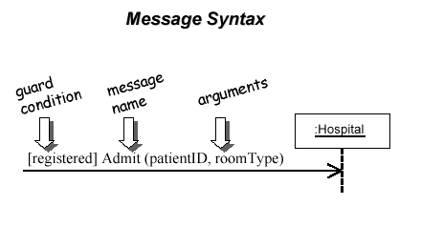
UML顺序图模型
对象生命线(UMLLifeline)
矩形框，名称:关联的对象类型名
名称有时可省略
每个对象生命线都应关联到到一个对象
消息(UMLMessage)
[var=]消息名([消息参数])
与对象连接
消息连接意味合作关系
发送者: 请求接受者的服务 / 通知接受者相关状态的变化
接受者: 发送者在请求服务 / 发送者在通知我关心的信息

Slide 31
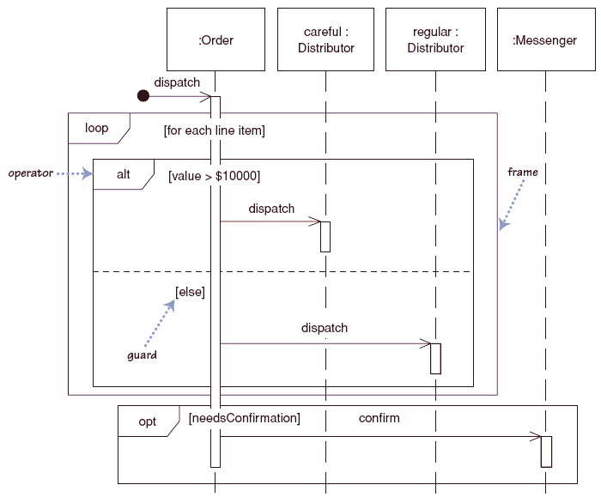
UML顺序图模型
基于消息块的交互流程控制
UMLCombinedFragement
if控制-> 可选消息快
(opt) [控制条件]
if/else-> 多分支消息块
(alt) [控制条件], 通过水平虚线来分隔多个分支控制
loop -> 循环消息快
(loop) [循环控制条件或循环事项]

Slide 32
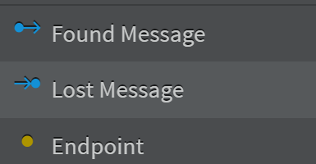
UML顺序图模型
有时不关心消息来自于哪个对象，只关心收到的消息
Found Message(staruml)
如”schedule(req)”
UMLEndpoint --> Receiver
有时不关心消息发给谁，只关心发出去消息
Lost Message(staruml)
如” req scheduled”
Sender --> UMLEndpoint
:Scheduler
:Queue
:Elevator
schedule(req)
state=getState(req)
reqList = carryon(req, state)
for each req in reqList
serve(req)
req scheduled
Notes:
一致性规则
每个对象都提供相应的消息处理能力
对象必须提供相应的操作，且与消息名称、参数和返回值类型一致
如果返回值有异常或者特殊值，Sender对象必须要进行处理
--lec14的主题

Slide 33
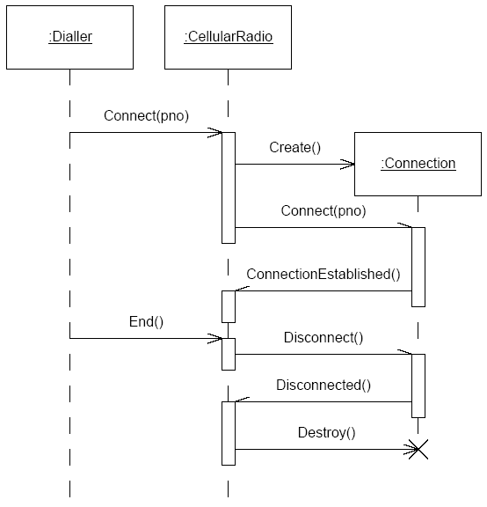
UML顺序图模型
顺序图描述多个类之间如何协作来完成一个具体功能
架构设计的一部分
每个顺序图都应该有一个明确的行为主题
建模主题反应建模者意图
这个顺序图有什么问题？
Notes:
这个图的问题在于，实际给出了一个场景，即connect成功之后，紧接着会结束连接。这个场景容易给人误解，意味这两个操作在其他场景也具有顺序关系。
实际应该分成两个场景来构造顺序图：一个围绕建立连接这个主题；另一个围绕拆除连接这个主题。

Slide 34
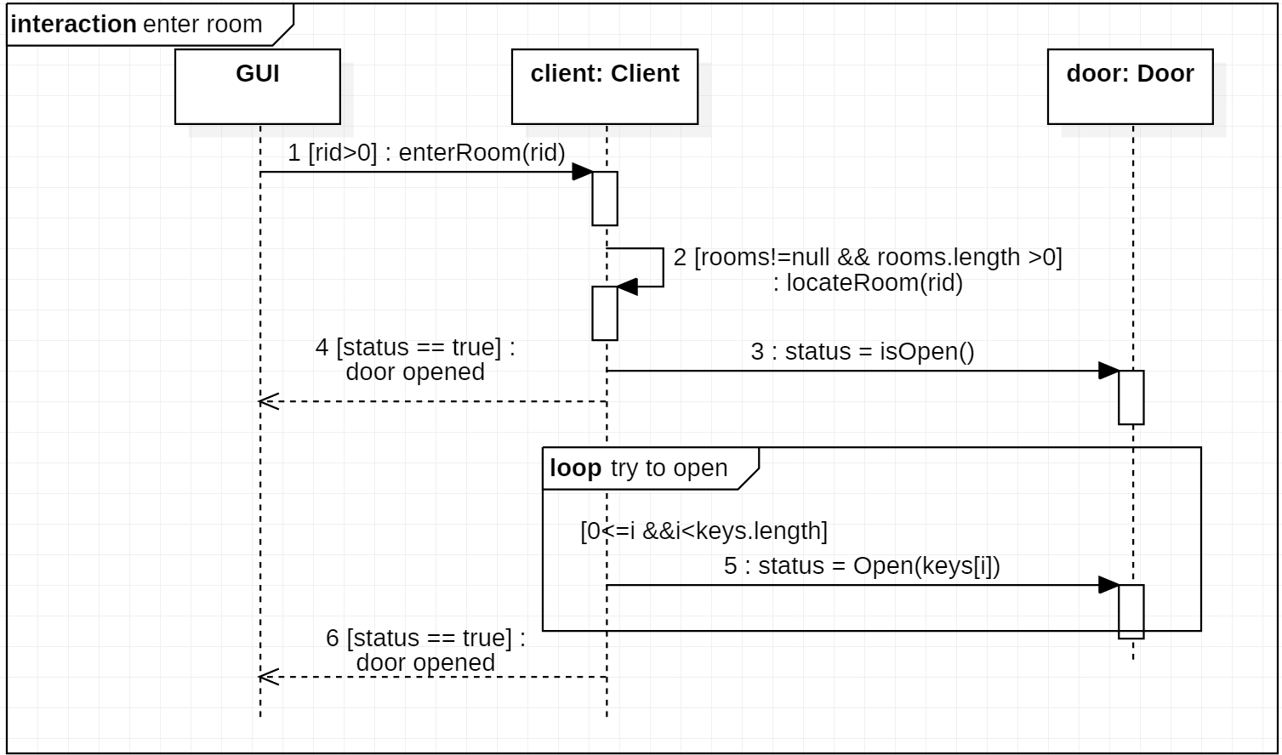
Case Study: Open&Close
Notes:
该顺序图展示了一个客户在接收到进入某个房间的指令后，与Door进行的交互。
可以启发问学生，如果client手中的钥匙都不能进入房间怎么办？实际应该是返回一个相应的提示消息。因此这个图的主题是强调能够成功进入房间。

Slide 35
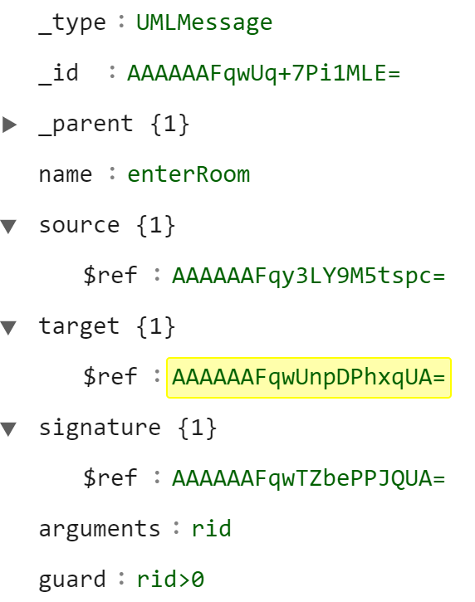
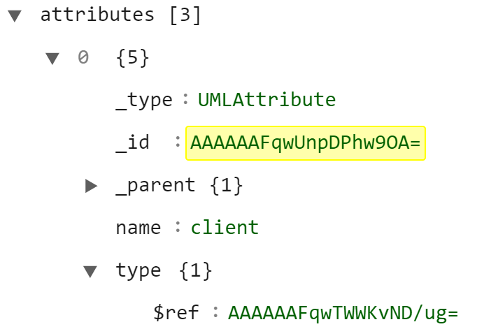
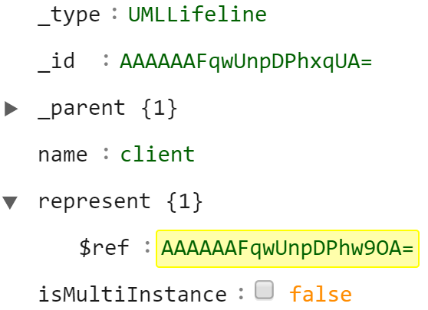
在UML模型层次理解消息
enterRoom(rid) is an object of UMLMessage
GUI(the sender) is an object of UMLLifeline
client(the receiver) is an object of UMLLifeline
UMLMessage is a kind of UMLModelElement
name, source, target, signature, arguments, guard…
UMLLifeline is a kind of UMLModelElement
name, represent, isMultiInstance
UMLLifeline represents an object of UMLAttribute

Slide 36
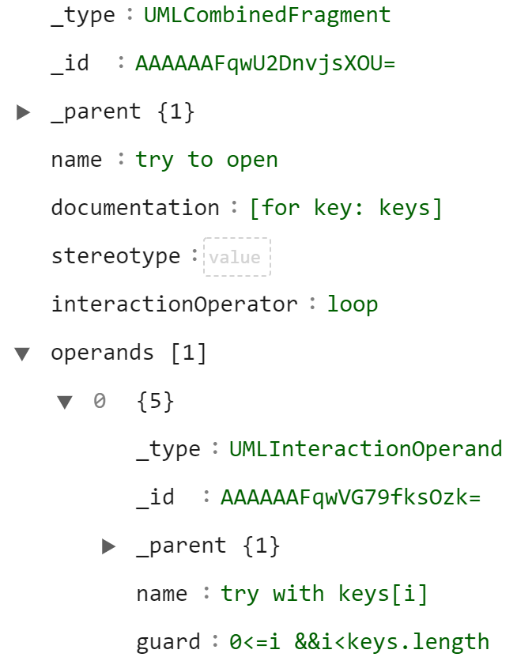
在UML模型层次理解消息控制
“try to open” is an object of UMLCombinedFragement
operator + operand
interationOperator: {loop, alt, opt, …}
operand: try with keys[i]
消息在UMLLifeline之间传递
UMLLifeline关联到对象
消息也可以在UMLEndpoint与UMLLifeline之间传递
UMLEndpoint --> UMLLifeline: found message
UMLLifeline --> UMLEndpoint: lost message

Slide 37
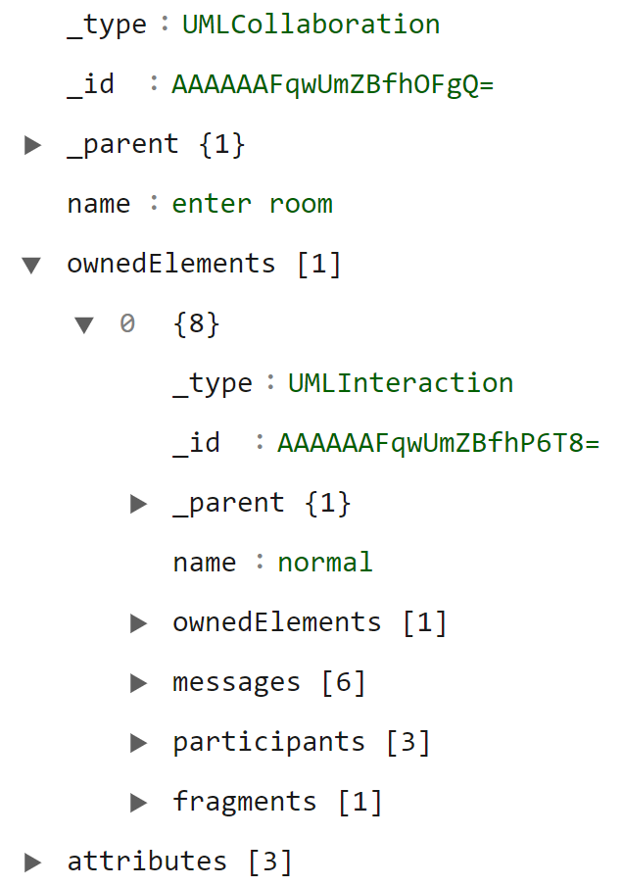
在UML模型层次理解对象协同
顺序图定义了对象协同(UMLCollaboration)
ownedElements
attributes: 来完成协同行为的属性成员(对象)
UMLAttribute
协同行为: UMLInteraction
可以建立多个UMLInteraction，描述特定主题下的交互行为
messages
participants
UMLLifeline
UMLEndpoint
fragements

Slide 38
UML状态图模型
对象是一种状态化的存在
状态由数据定义
外部可见状态、内部细节状态
对象行为引发状态变化
状态迁移
使用UML状态图来描述外部可见的状态
类的行为规格设计
本课程强调针对一个类来建立其状态模型

Slide 39
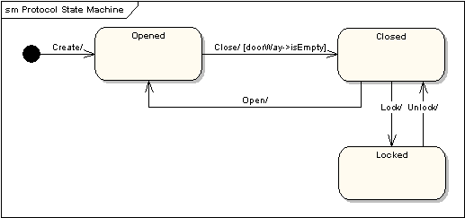
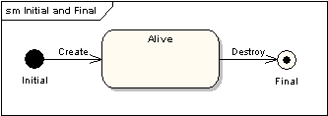
UML状态图模型
只用来描述一个对象的行为
不能跨越“边界”
状态使用圆角矩形框表示
初始状态
终止状态(可能没有)
迁移使用带箭头的线表示
一个迁移只能连接一个源状态、一个目标状态
任何一个状态都必须从初始状态可达
任何一个状态都能够迁移到终止状态(如果有)

Slide 40
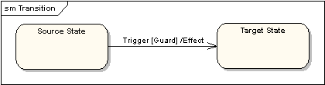
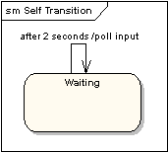
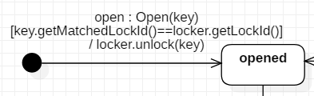
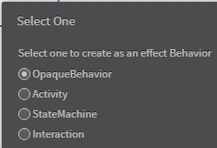
UML状态图模型
迁移的定义(UMLTransition)
trigger[guard]/effect
Trigger是引起迁移的原因
UMLEvent
Guard是迁移能够发生的前置条件
Effect是迁移发生的后置条件之一
Effect
对象状态改变为迁移的目标状态
目前我们规定只使用简单情形下的Effect
OpaqueBehavior: UMLOpaueBehavior
Notes:
staruml的格式：name:trigger[guard]/effect

Slide 41
UML状态图模型
对象在某些状态下可完成一定的动作
进入状态动作entry activity：在进入状态时执行
退出状态动作exit activity：在退出状态时执行
处于状态中的动作do activity：进入状态后执行
可以为一个状态构造任意数目的这三种类型动作
Serving
电梯在进入服务状态时打开门
处于服务状态后，如果未关，不断尝试关闭电梯门
entry/ openDoor()
Do / if (open)closeDoor()
Notes:
课堂提问这两个问题应使用什么动作来描述？
前者应该是服务状态的entry动作
后者应该是服务状态的do动作

Slide 42
UML状态图模型
状态迁移与程序代码的对应
从源状态来看
Trigger：方法调用或者事件通知
Guard：调用时的相关检查
从目标状态来看
Trigger：方法体
Guard：方法入口处的检查
Effect：方法执行后的效果，即迁移到目标状态
状态动作与程序代码的对应
对应到方法，通常外部用户不会调用，对象为了满足相关规格而实施的行为
要求不改变对象状态

Slide 43
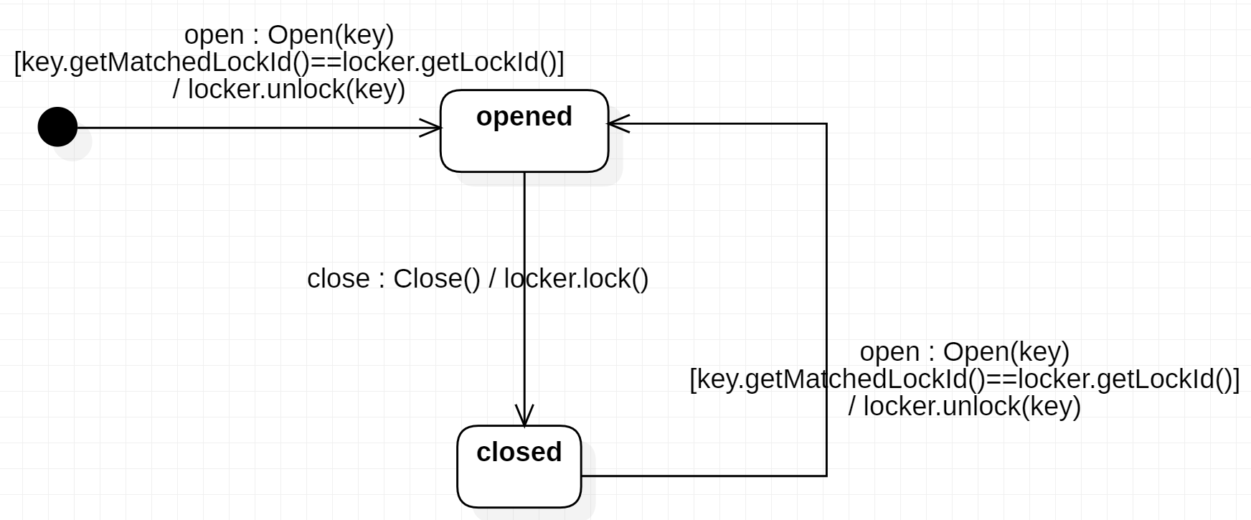
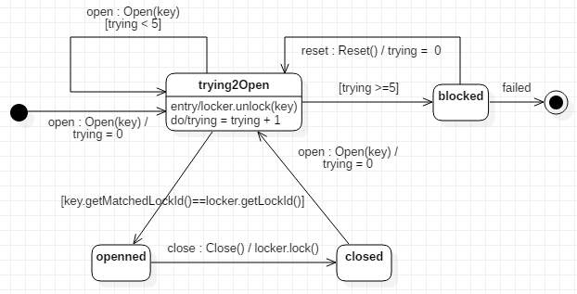
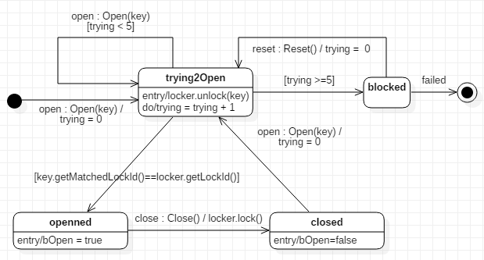
Case Study：Door状态模型
顶层状态
opened, closed
如果要求Door能够记录尝试开锁的次数，且超过5次未打开，就限制不让再开锁。怎么表示？
Notes:
门要增加两个状态：
trying to open: 描述尝试开锁，能进入最多5次
blocked：5次都没成功，被阻塞。需要一个重置操作才能再次转入trying to open状态
可以让学生课堂上尝试一下。
讨论：从openned -->closed的状态迁移，是否可以直接使用bOpen==true来判断？实际上bOpen是两个相应状态的标识，而不是迁移控制条件。

Slide 44
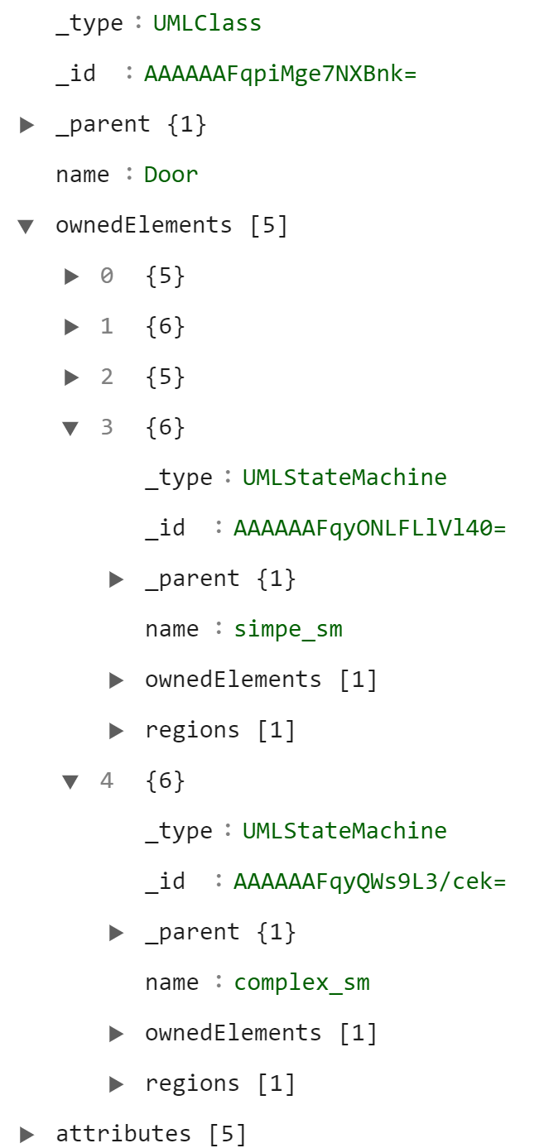
在UML模型层次理解状态机模型
UMLClass
ownedElements
UMLAssociation
UMLConstraint
UMLGeneralization
UMLStateMachine
attributes
operations
UMLStateMachine: object container
ownedElements
UMLStatechartDiagram
regions: {UMLRegion}
Vertices: {UMLState}
Transitions: {UMLTransition}
Notes:
UMLRegion的概念有一些抽象，需要解释一下。相当于层次化的管理局部状态机。

Slide 45
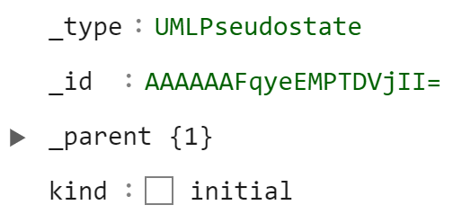
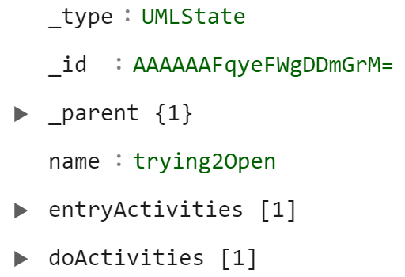
在UML模型层次理解状态
UMLState
name
entryActivities: {UMLOpqueBehavior}
doActivities: {UMLOpqueBehavior}
exitActivities: {UMLOpqueBehavior}

Slide 46


在UML模型层次理解状态迁移
UMLTransition
UMLEvent
UMLGuard
UMLOpqueBehavior

Slide 47
作业分析
给定UML模型
类图、顺序图、状态图
提供模型文件解析包
从UML模型文件中提取所关注信息，形成标签对象容器
每个标签对象提供的信息：{<property, value>}
标签对象容器提供迭代器
标签对象提供迭代器
提供查询接口，要求同学们实现
迭代访问对象容器中的对象和对象信息
按照_id, _parent, _ref建立层次关系和引用关系
按照对象类别恢复模型语义信息

